Slide 1
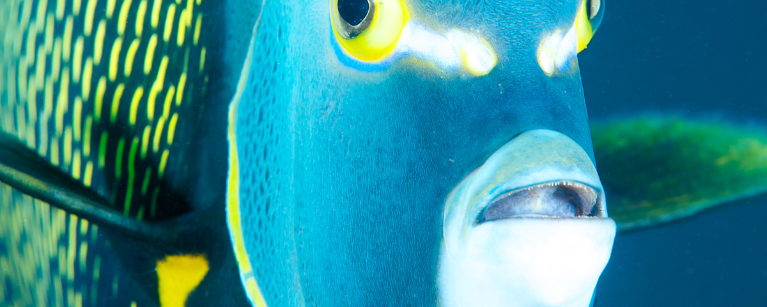
Reunión del Medio Término del Proyecto CLME+, 18-20 Junio, Panamá
Subtema 11.3 de la agenda:
Mecanismo de Presentación de Información del Estado del Medio Ambiente Marino y Economías Asociadas (SOMEE)
Catalizar la ejecución del Programa de Acción Estratégica de los GEM del Caribe y la Plataforma Continental del Norte de Brasil (2015-2020)

Slide 2
Esquema de la presentación
¿Qué es el SOMEE?
Mandato, justificación y valor añadido del SOMEE
Objetivos generales del SOMEE
Institucionalización del SOMEE
Cómo encaja todo: SOMEE y el ciclo de TDA/PAE y ciclo de políticas
Enfoque general
Marcos de evaluación (Marco de Evaluación de la Gobernanza y FPEIR)
Proceso y Equipo de Producción del SOMEE
Esquema del informe
Estado actual (al momento de la 2^{da} Reunión del Comité Directivo del Proyecto)
Próximos pasos
Plazos
Presupuesto
Acciones (Comité Directivo del Proyecto CLME+)

Slide 3
¿Qué es el SOMEE?
  Es un mecanismo regional amplio, colaborativo e integrado para la evaluación periódica del estado y la gobernanza del medio ambiente marino del CLME+, sus bienes y servicios de los ecosistemas y los aspectos socioeconómicos relacionados, que darán forma a la toma de decisiones para asegurar beneficios y medios de vida sostenibles para el bienestar de los pueblos de la región
  Debe institucionalizarse en las Organizaciones Intergubernamentales que sirven de base al Marco Regional de Gobernanza Oceánica del CLME+
¿PARA QUIÉN?
Públicos gubernamentales y no gubernamentales con un mandato formal o una función clave en la gobernanza y el manejo de recursos marinos vivos en la región del Gran Caribe/CLME+
OIG
Donantes
Sector privado
ONG y otras organizaciones de apoyo
INFORME
RESUMEN DE POLÍTICAS
PLATAFORMA DINÁMICA EN LÍNEA

Slide 4
¿Por qué el SOMEE?
El actual Proyecto del PNUD/FMAM está catalizando la ejecución de las Estrategias y Acciones del PAE con miras a lograr los Objetivos del PAE y su Visión general de un “medio ambiente marino que beneficie a los pueblos de la región”…….
MANDATO DEL SOMEE
Acción Estratégica 1.11 del PAE (Establecimiento y mejora de la capacidad de monitoreo, evaluación y presentación de información sobre el estado del medio ambiente marino)
Proyecto CLME+ (Monitoreo y evaluación del progreso y los resultados de la ejecución del PAE, e intercambio de experiencias con la Comunidad de Prácticas global de GEM)
Mandatos y aportes de Asociados (como SOCAR del PNUMA, SOFIA de la FAO )
Estados Miembros del MIC (endosos)
Pero, ¿cómo sabremos si las acciones del PAE tienen el impacto deseado, y dónde se debe lograr un mejor desempeño?
¡EL MECANISMO DEL SOMEE!

Slide 5
Valor añadido del SOMEE (PAE y más allá)
¿Qué tenemos?
¿Qué nos falta?
GLOBAL
Estado de la Pesca (FAO)
Evaluación Mundial de los Océanos de las Naciones Unidas
SUBREGIONAL-
REGIONAL
WCR SOCAR Fuentes de Contaminantes Provenientes de la Tierra (CEP del PNUMA)
WCR Informe del Estado de los Hábitats (CEP del PNUMA)
NACIONAL
Presentación de información a los Convenios
Informes del Estado Nacional del Medio Ambiente
Perspectivas ambientales de América Latina y el Caribe (PNUMA)
Componente de GEM de Evaluación de Aguas Transfronterizas (FMAM/PNUMA/COI de la UNESCO)
Descripción integrada del progreso hacia logros/objetivos mundiales y regionales/subregionales
Facilitar y armonizar las obligaciones e iniciativas existentes de presentación de información
Evaluación integrada del estado de la gobernanza y el medio ambiente en el contexto de un economía azul
Apoyar a las organizaciones regionales para ejecutar sus mandatos; promover las sinergias con asociados no gubernamentales
Comprensión regionalmente compartida del impacto de las actividades humanas sobre el medio ambiente marino y los recursos vivos y el modo en que los impactos afectan a las industrias, los medios de vida locales y el bienestar humano
Consolidar el Marco de Gobernanza Regional del CLME+ y facilitar un enfoque más coordinado del desarrollo de políticas
Síntesis regionalmente integrada del enfoque de ecosistemas para el manejo de las actividades humanas en la región del CLME+
La estructura de presentación de informes formalmente adoptada permite evaluar periódicamente el progreso
TEMÁTICO
Perspectivas de la biodiversidad (CDB)…
MECANISMO DEL SOMEE

Slide 6
Objetivos generales del SOMEE
Informar a los gobiernos, las OIG, los donantes, el sector privado y otros acerca del estado del entorno marino, su gobernanza y economías asociadas
Integrar los distintos mecanismos sectoriales de presentación de información en el WCR (p. ej., bajo el Convenio de Cartagena y los órganos regionales de pesca,…), a fin de promover la coherencia de políticas y proporcionar una descripción más holística del estado
Apoyar el seguimiento periódico del progreso y visualizar la distancia hasta el objetivo; p. ej., logro de la visión y los objetivos de largo plazo del PAE y otros objetivos pertinentes de carácter subregional, regional y global (incluidos los ODS)
Proporcionar advertencia temprana y análisis de posibles problemas ambientales
Ofrecer una base científica creíble para la toma de decisiones y la movilización del apoyo de los donantes
Crear capacidad institucional en la región para el monitoreo, la evaluación y la presentación de informes ambientales
Desencadenar la acción entre encargados de tomar decisiones y otros actores a fin de abordar problemas actuales y emergentes relacionados con el uso sostenible del entorno marino

Slide 7
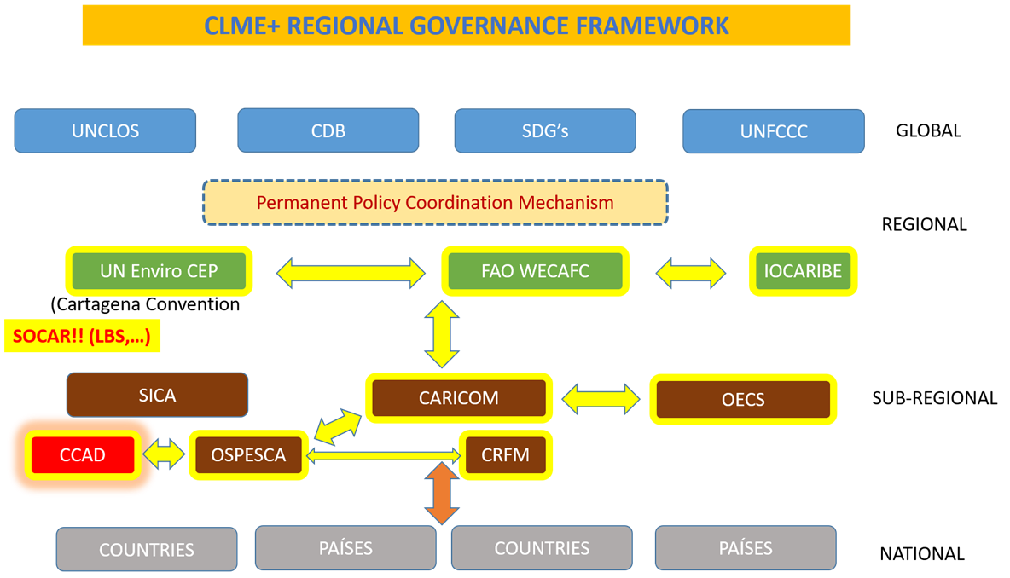
Institucionalización del SOMEE
El SOMEE se insertará en el MIC del PAE/MPCP, que lo orientará, con aportes de otros miembros de la Asociación del CLME+
Cada organización del MIC aportará al SOMEE según su mandato, conocimientos y recursos disponibles
Los esfuerzos subregionales y nacionales también contribuyen con el SOMEE

Slide 8
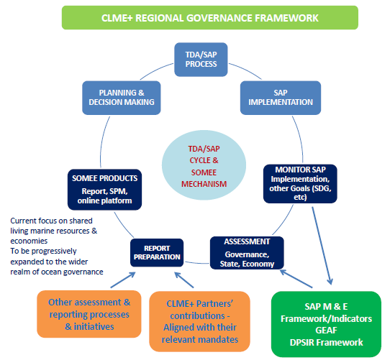
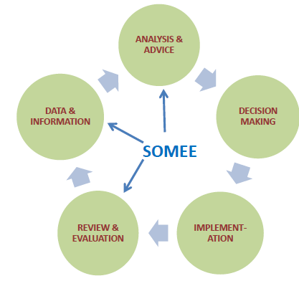
SOMEE y Ciclo de TDA/PAE / Ciclo de políticas
(Fanning, L., Mahon, R., y McConney, P. 2013)

Slide 9
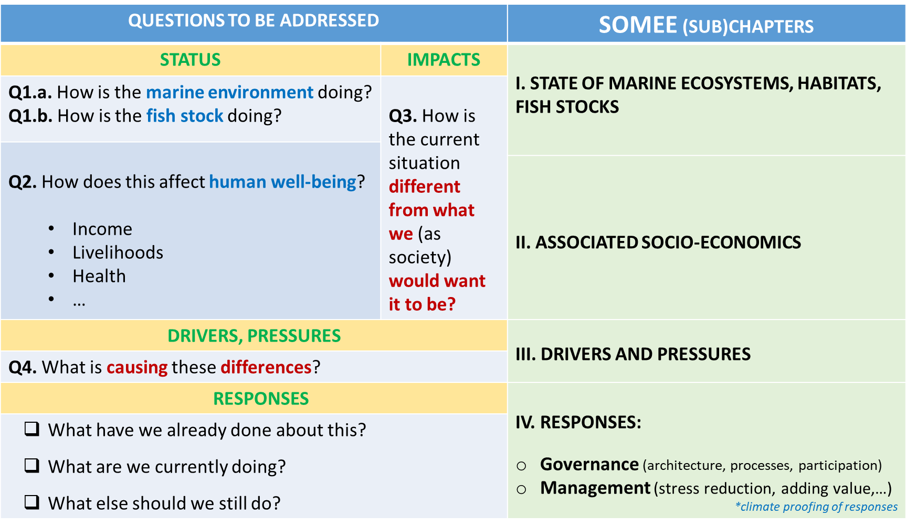
Enfoque general

Slide 10
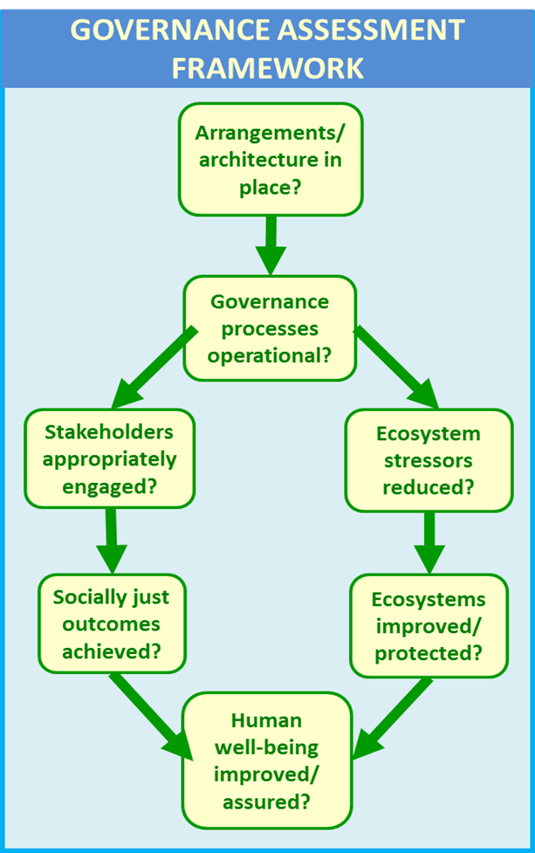
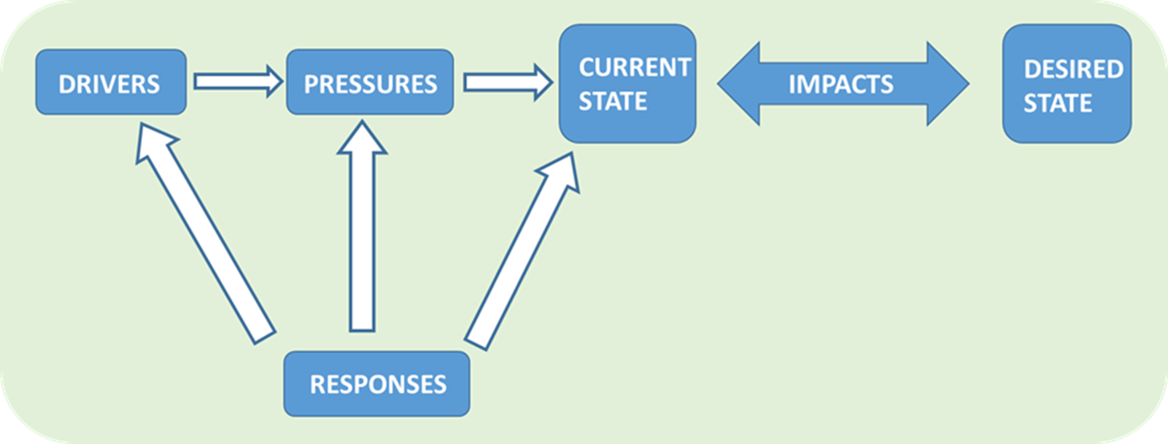
Marcos de evaluación
MARCO DE FPEIR
Buena gobernanza
Distancia entre el estado actual y el estado que deseamos como sociedad. El propósito es minimizar esta distancia
Gobernanza eficaz

Slide 11
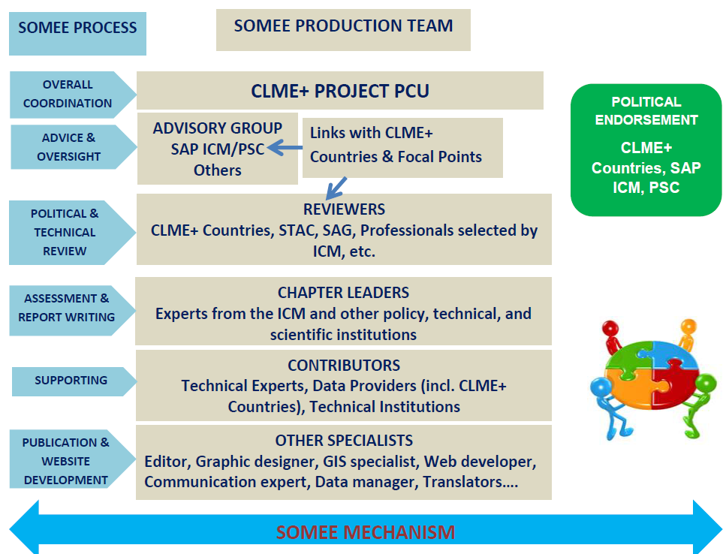
Proceso y Equipo de Producción del SOMEE

Slide 12
Esquema del informe SOMEE
CAPÍTULO 3
Subecosistema: arrecifes de coral, manglares y praderas de pastos marinos
3.1 Manejo basado en los ecosistemas para el subecosistema de arrecifes
3.1.1 Estado y tendencias del subecosistema de arrecifes
3.1.2 Factores impulsores y presiones
3.1.3 Respuestas
3.2 Enfoque ecosistémico de la pesca en el subecosistema de arrecife (langosta espinosa, caracol rosado y otras especies de arrecife)
CAPÍTULO 4
Subecosistema: pelágico
4.1 Enfoque ecosistémico de la pesca en el subecosistema pelágico (especies pelágicas, peces voladores, grandes especies pelágicas)
CAPÍTULO 5
Subecosistema: Plataforma continental (llanuras arenosas y de marea)
5.1 Manejo basado en los ecosistemas para el subecosistema de plataforma continental
5.2 Enfoque ecosistémico de la pesca en la plataforma continental (camarón y especies demersales)
SÍNTESIS Y CONCLUSIONES
CAPÍTULO 1
1 Introducción
1.1 Importancia global de los océanos
1.2 Enfoques regionales a la gobernanza oceánica
1.3 La región del CLME+
1.4 Hacia una economía azul para la región del CLME+
1.5 Marco de Gobernanza Regional
1.6 El Programa de Acciones Estratégicas (PAE) de 10 años del CLME+
1.7 El SOMEE del CLME+: objetivo, mandato y enfoque
CAPÍTULO 2
Estado general del medio ambiente marino y economías asociadas
2.1 Estado de los GEM y sus recursos vivos asociados
2.2 Aspectos socioeconómicos asociados
2.3 Factores impulsores y presiones
2.4 Respuestas
2.4.1 Arreglos regionales de gobernanza y procesos para la protección del medio ambiente marino
2.4.2 Arreglos regionales de gobernanza y procesos para la pesca sostenible
2.4.3 Arreglos regionales y procesos para la Gobernanza Oceánica Integrada

Slide 13
Contribución del MIC del PAE al Informe SOMEE
Capítulo del informe | Encargado propuesto del capítulo | Colaboradores (entre otros)
Introducción | UCP | CERMES, PNUD
2. Estado general del medio ambiente marino y economías asociadas | UCP, CEP del PNUMA, COPACO | CERMES,…
3. Subecosistema: arrecifes de coral, manglares y praderas de pastos marinos | UCP, CEP del PNUMA, COPACO | CERMES, JWG, TNC, WWF, IUCN, GCRMN,….
4. Subecosistema: pelágico | UCP, CERMES, COPACO | IFCM, JWG
5. Subecosistema: Plataforma continental | UCP, CERMES, CEP del PNUMA, COPACO | JWG
Síntesis y conclusiones | UCP | MIC

Slide 14
Estado actual, al momento de la 2da Reunión del Comité Directivo del Proyecto (junio de 2018)
Desarrollo del enfoque y metodología del SOMEE (incluidos el MEEG y FPEIR)
Se han desarrollado el concepto y esquema anotado del informe en colaboración con los asociados clave del CLME+
Se realizó un taller inicial del SOMEE en febrero de 2018 (en Cartagena), con miembros del MIC del PAE y del Grupo Ejecutivo del Proyecto CLME+, entre otros, para elaborar el enfoque y la metodología, definir la propuesta inicial del contenido del informe, preparar el plan de trabajo, etc.
Preidentificación de indicadores, conjuntos de datos y fuentes de información calve para el SOMEE
Se redactó el Capítulo 1 del informe SOMEE, que está revisando la UCP del CLME+
Se contrataron la Especialista Superior en Reportes Ambientales (ESRA) y el Especialista en Monitoreo y Mapeo (EMM)
Se presentó el esquema del informe para el endoso de los países en 2017, durante las reuniones intergubernamentales de los miembros del MIC del PAE del CLME+
Integrantes de OSPESCA, el CRFM, la OECO, la FAO, el PNUMA y la COI de UNESCO han endosado el esquema
(Este año se prevé el endoso de integrantes de la CARICOM y la CCAD)
Se han identificado colaboradores (instituciones y expertos)
Se ha revisado el plan de trabajo

Slide 15
Próximos pasos inmediatos
Actividad | Responsable
Finalizar un plan de trabajo detallado para completar el SOMEE (con cometarios y aprobación de los países) | UCP
Evaluación detallada con miembros del MIC y del Grupo Ejecutivo del Proyecto del estado actual de los colaboradores del SOMEE y su capacidad y necesidades para preparar sus colaboraciones (hacer un balance) e identificar medidas para abordar cualquier problema | UCP, MIC, Grupo Ejecutivo del Proyecto
Análisis en compañía de miembros del MIC y del Grupo Ejecutivo del Proyecto para aclarar y acordar expectativas y próximos pasos | UCP, MIC, Grupo Ejecutivo del Proyecto
Presentar el esquema y el enfoque del SOMEE en reuniones de la CARICOM y la CCAD en 2018 para su endoso | UCP
Determinar los conocimientos requeridos, elaborar Términos de Referencia e identificar posibles expertos | UCP
Revisar/volver a revisar el esquema del SOMEE según corresponda (enfoque de manejo adaptativo, en el marco del cronograma de desarrollo del SOMEE) | UCP, otros
Preparar la propuesta para institucionales y mantener el mecanismo del SOMEE, incluidas las necesidades y compromisos institucionales y los requisitos financieros | UCP, MIC, Grupo Ejecutivo del Proyecto
Desarrollar materiales de promoción/concientización acerca del mecanismo del SOMEE | UCP

Slide 16
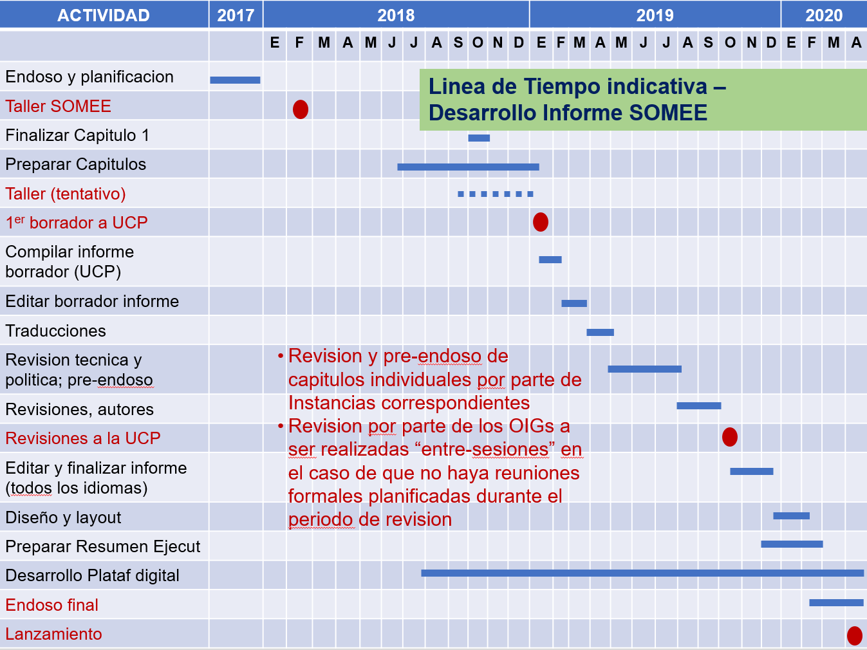
Notes:
Programa de producción del Informe y la Plataforma en línea

Slide 17
ACTIVIDAD |  | 2018 |  |  |  |  | 2019 |  |  |  |  |  |  |  |  |  |  |  | 2020
 | J | A | S | O | N | D | E | F | M | A | M | J | J | A | S | O | N | D | E | F | M | A
Consultas con paises CLME+, MIC, RCD, PEG (GEP), otros
Preparar analisis de linea de base y borrador de propuesta: institutionalizando SOMEE (UCP)
Revision de la propuesta (paises CLME+, MIC, RCD, GEP (PEG), otros)
Revision de la propuesta
Pre-endoso de la propuesta
Alinear propuesta con opcion para PPCM y Plan de Financiamiento Sostenible |  |  |  |  |  |  |  | *
Implementar propuesta (MdEs, expresion de interes, id. Donantes, etc) |  |  |  |  |  |  |  |  |  |  |  |  |  |  |  |  |  |  | *
Preparar borrador reporte: institutionalizando SOMEE (UCP); traducciones
Revision Borrador reporte por parte de los paises CLME+, MIC, RCD, GEP (PEG)
Finalizar reporte
Linea de Tiempo indicativa -
Institutionalizando SOMEE
* Reunion MIC 15-17 Ago
*2ª Revision Borrador Reporte PPCM: Feb 2019
*Borrador Final reporte PPCM: Enero 2020

Slide 18
Presupuesto. ¡No solo del Proyecto CLME+!
ORGANISMO | PRESUPUESTO DEL PROYECTO CLME+ | PRESUPUESTOS DE OTRAS FUENTES
PNUMA | Plan Regional de Acción sobre Contaminación Estudios de factibilidad y Plan de inversiones - Nutrientes Plan de Acción Regional - Hábitats; Estudios de factibilidad y Plan de inversiones - Hábitats SOCAR (LBS) e Informe del Estado de los Hábitats Subproyecto de MBE de GEM de la Plataforma Continental del Norte de Brasil y CLME MyE del PAE y SOMEE | IWEco MEA GCRMN Estado de los corales ¿(CAR del SPAW)?
OSPESCA | Infraestructura de datos de pesca con datos armonizados Modelo común para la evaluación de poblaciones de peces Marco de MyE con valores de referencia en el portal web
CRFM | Política de datos subregionales Contribuciones a los datos de poblaciones de FIRMS Estado de las poblaciones de peces voladores; Contribución del pez volador a la seguridad alimentaria Estrategia de comunicación
FAO | Plan Regional de Acción de la Pesca INDNR Estudios de factibilidad y Plan de inversiones - Pesca Repositorio de datos + información – DSS iMarine y FIRMS Sistema para hacer seguimiento y evaluar el progreso hacia el EEP MyE del PAE y SOMEE | Estado Mundial de Ia Pesca y Ia Acuicultura
OECO | Comunicación e intercambio de datos MyE del PAE y SOMEE | CROP

Slide 19
Presupuesto (continuación)
ORGANISMO | PRESUPUESTO DEL PROYECTO CLME+ | PRESUPUESTOS DE OTRAS FUENTES
COI | MyE del PAE y SOMEE | Informe Científico de los Océanos Evaluación Mundial de los Océanos
CARICOM |  | Programa de Estadísticas del Caribe
CCAD |  | M2R
CERMES | Indicadores del FMAM Subsecciones del SOMEE sobre la arquitectura y los procesos de gobernanza | SocMon
GCFI | Estrategias de investigación
CANARI | C-SAP
Banco Mundial |  | Mapping Ocean Wealth, Natural/Coastal Capital
IUCN |  | BIOPAMA - ¿Estado de las Áreas protegidas?

Slide 20
Acciones del Comité Directivo del Proyecto:
Se invita a la reunión a:
reconocer el enfoque de desarrollo del SOMEE según se presentó
reconocer su importancia para la consolidación del Marco Regional de Gobernanza Oceánica del CLME+, conocido como PAE del CLME+
endosar la propuesta para su desarrollo e institucionalización según se presento, y sus modificaciones

Slide 21
Reunión del Medio Término del Proyecto CLME+, 18-20 Junio, Panamá
Thank you! ¡Gracias! Obrigado! Merci!
Sherry Heileman
Especialista Superior en Reportes Ambientales (ESRA) del CLME+
SherryH@unops.org
Catalizar la ejecución del Programa de Acción Estratégica de los GEM del Caribe y la Plataforma Continental del Norte de Brasil (2015-2020)

